Slide 1
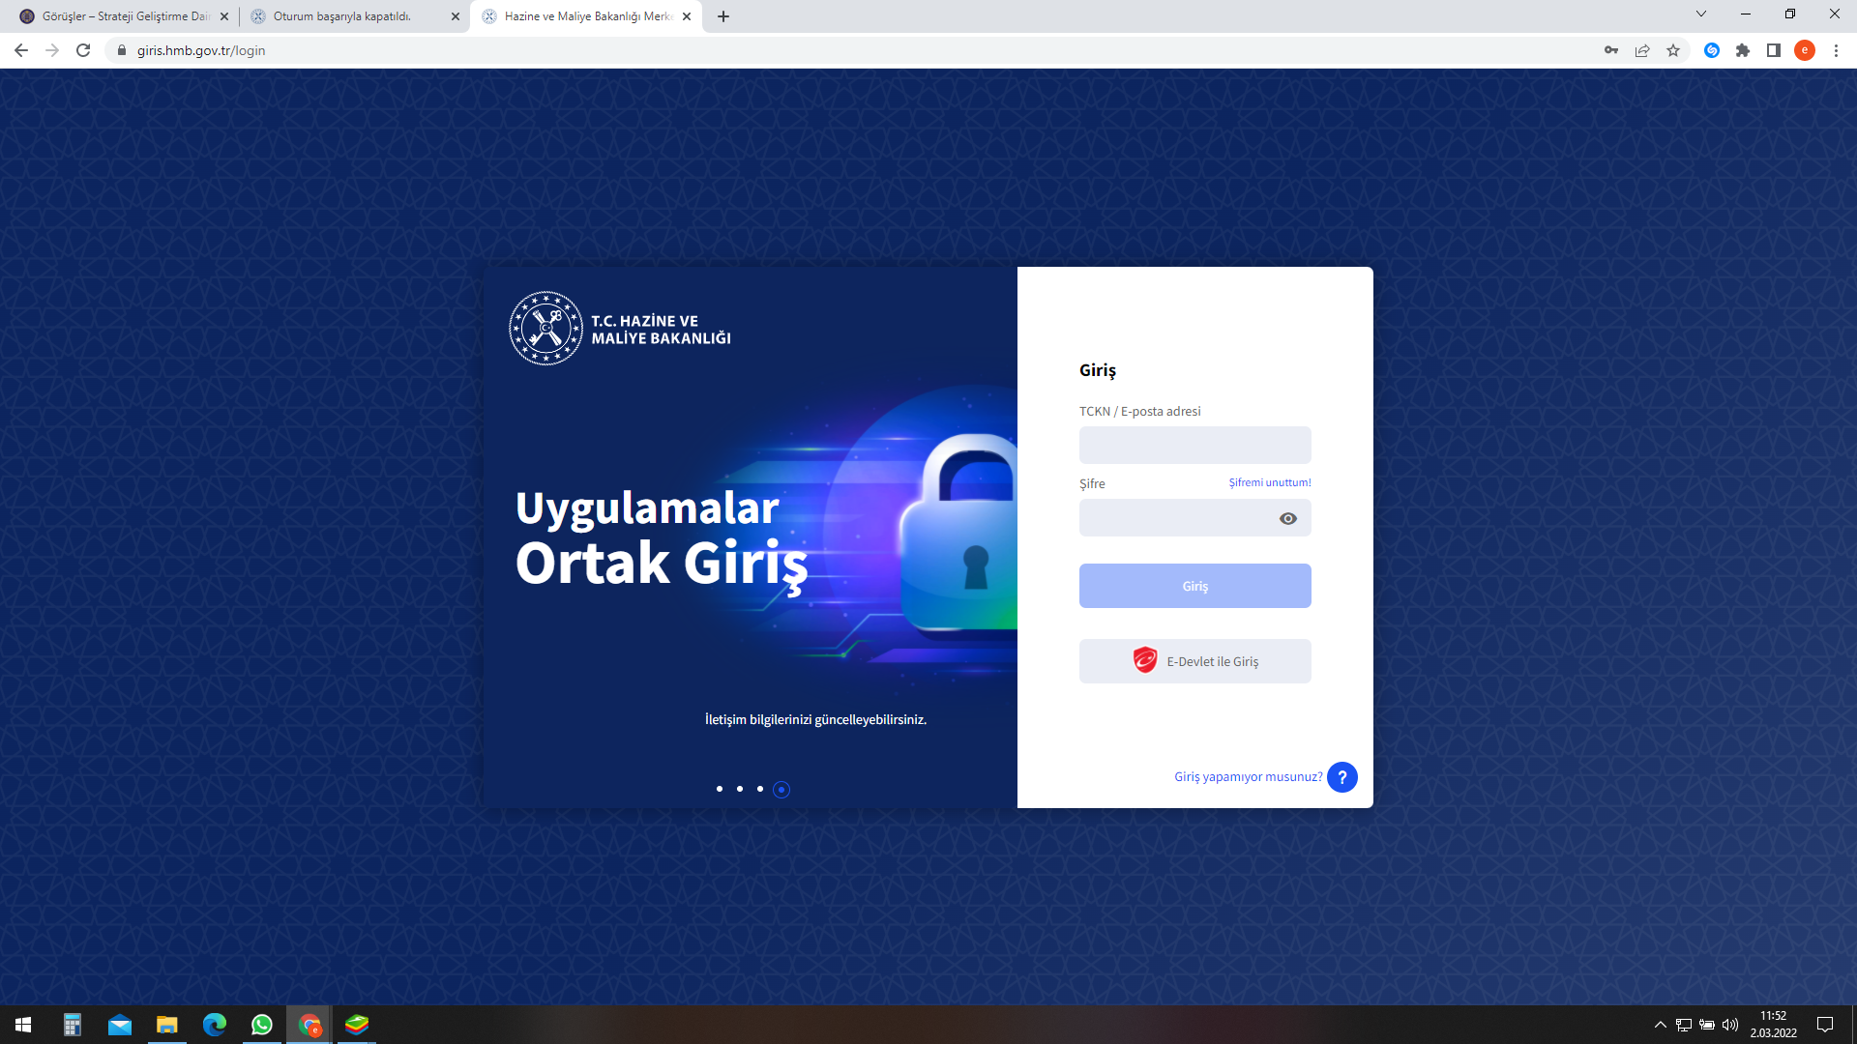
Harcama Birimlerince Yapılacak Yetkilendirme İşlemleri
giris.hmb.gov.tr adresine giriş yapınız.

Slide 2
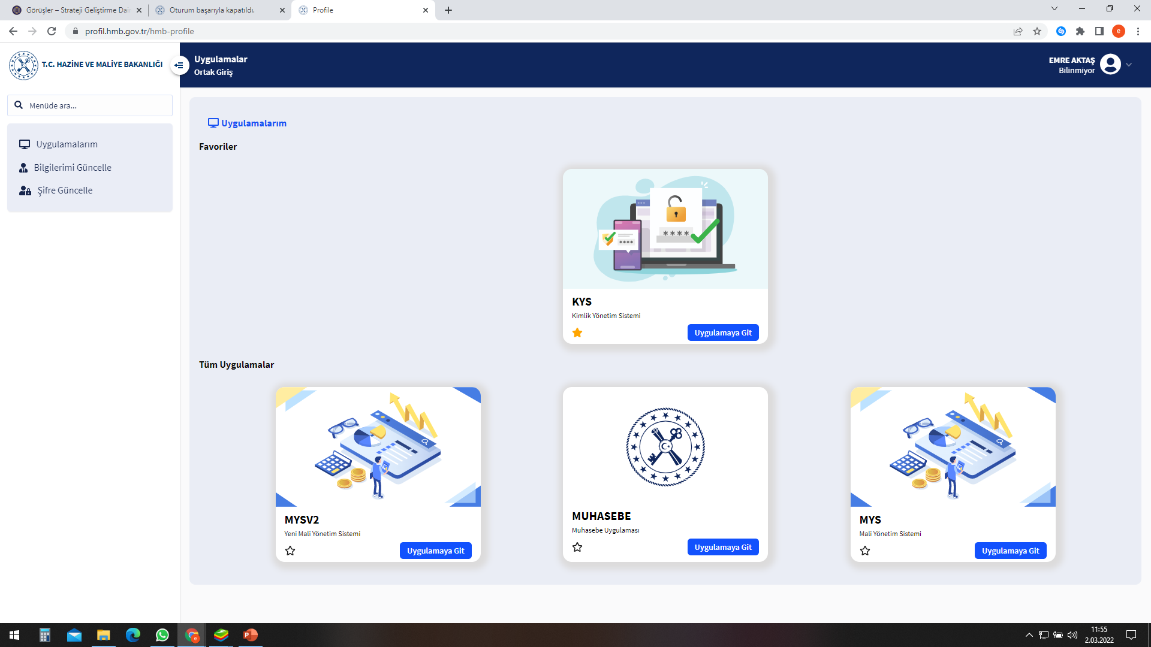
Sisteme giriş yapıldıktan sonra KYS kısmında UYGULAMAYA GİT basılır. KYS görünmüyorsa yetkiniz yoktur. Yetkilendirilmeniz gerekir.

Slide 3
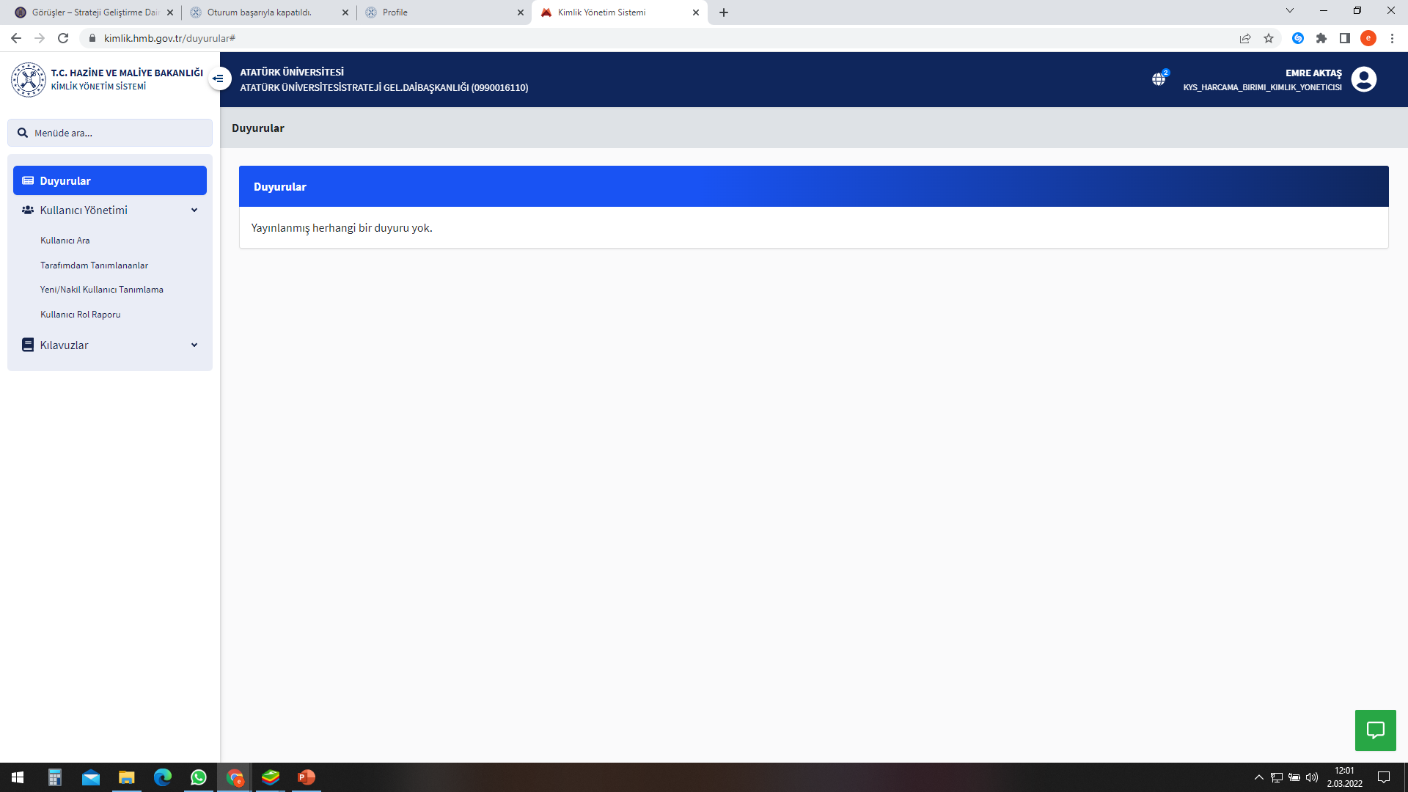
KYS uygulama git e bastıktan sonra açılan bu sayfada, Kullanıcı Yönetimi basılır.
Eğer yeni kullanıcı ise «Yeni/Nakil Kullanıcı Tanımlama kısmı seçilir.
Eğer daha önce kayıt edilmiş kullanıcı ise Tarafımdan Tanımlananlar kısmına basılarak rol verilecek kişi sorgulanır.

Slide 4
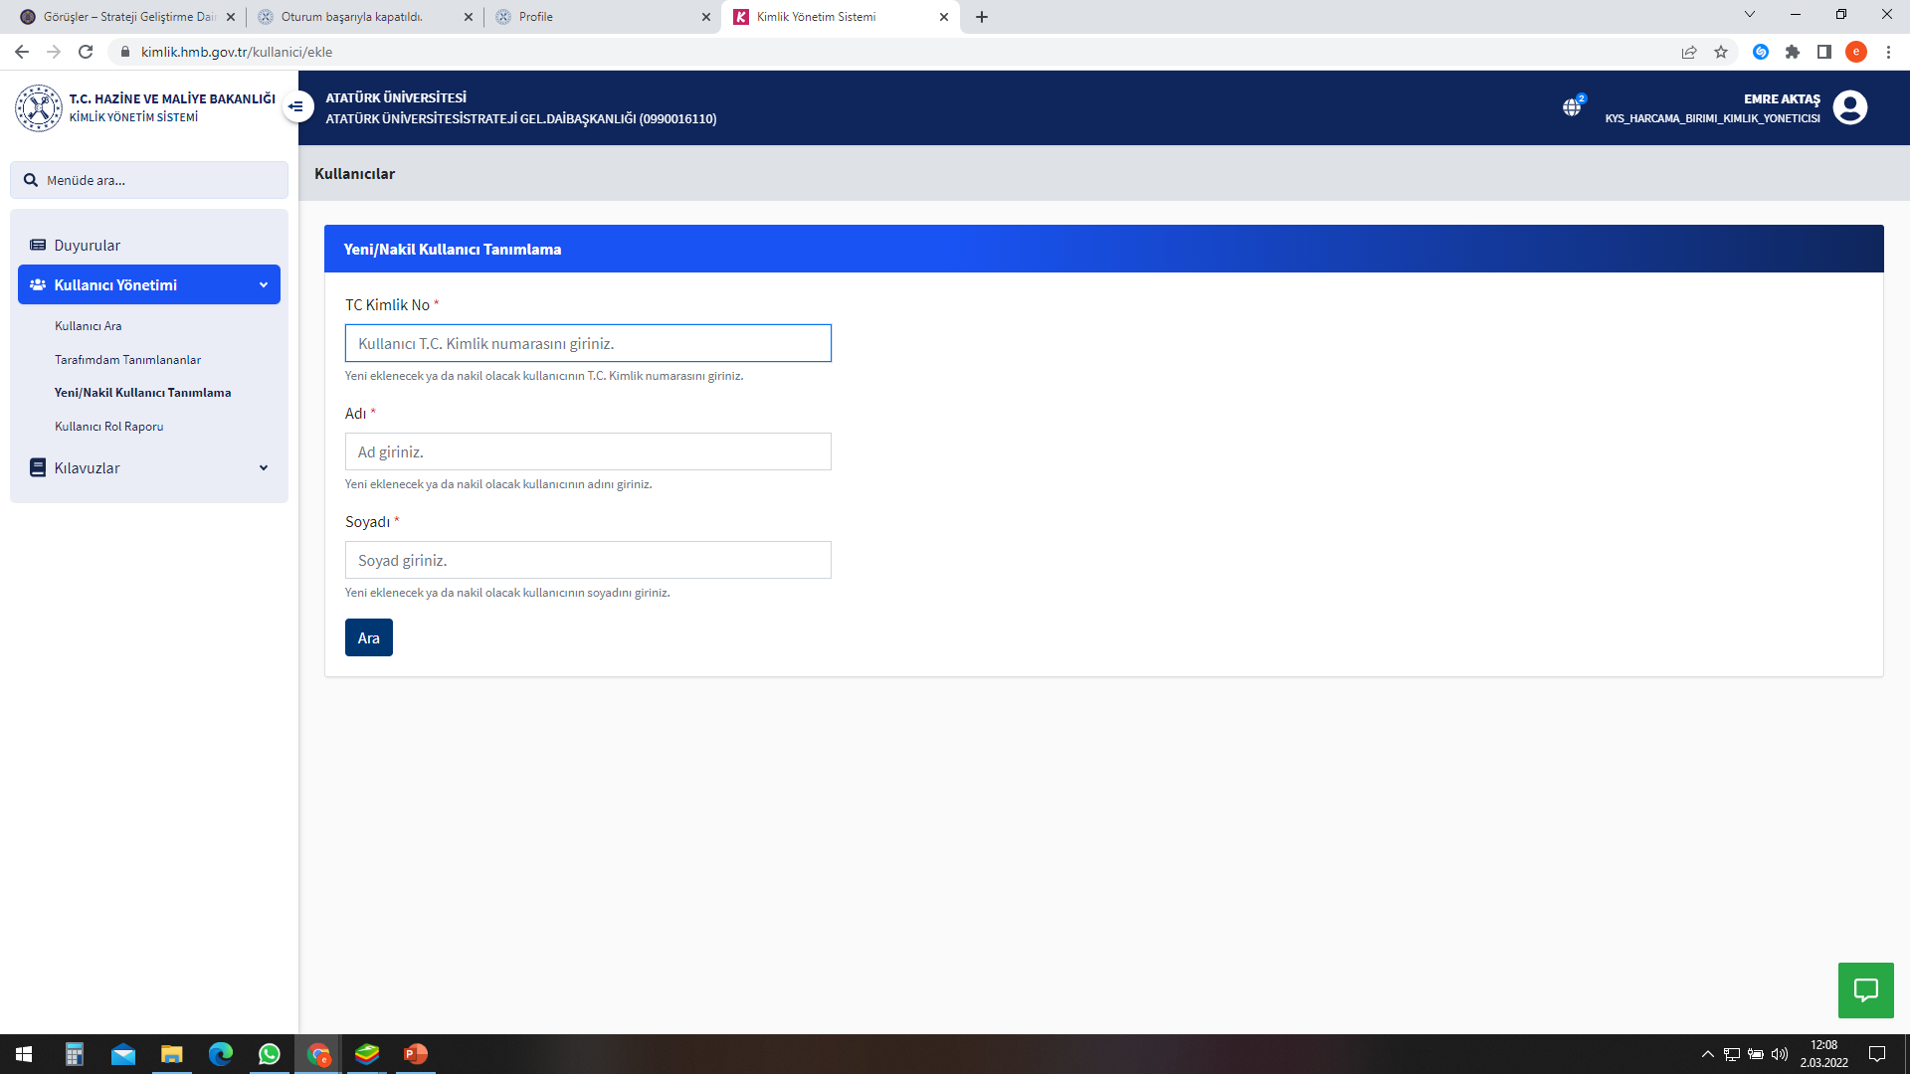
Yeni kullanıcıya ait buradaki bilgiler doldurulacak ve ara tuşuna basılacak.

Slide 5
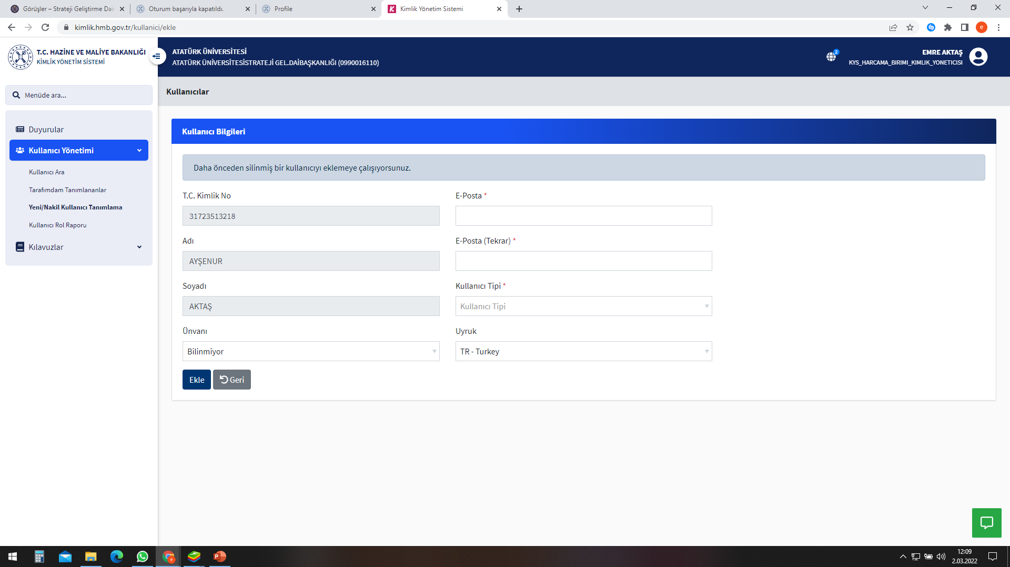
Eposta adresi zorunludur. Doğru girilmezse onay mailine ulaşamazsınız.
Kullanıcı Tipi KAMU seçilecek.
Ekle basıldıktan sonra girilen mail adresine onay maili gelecektir. Onaylama yapılmalıdır.

Slide 6
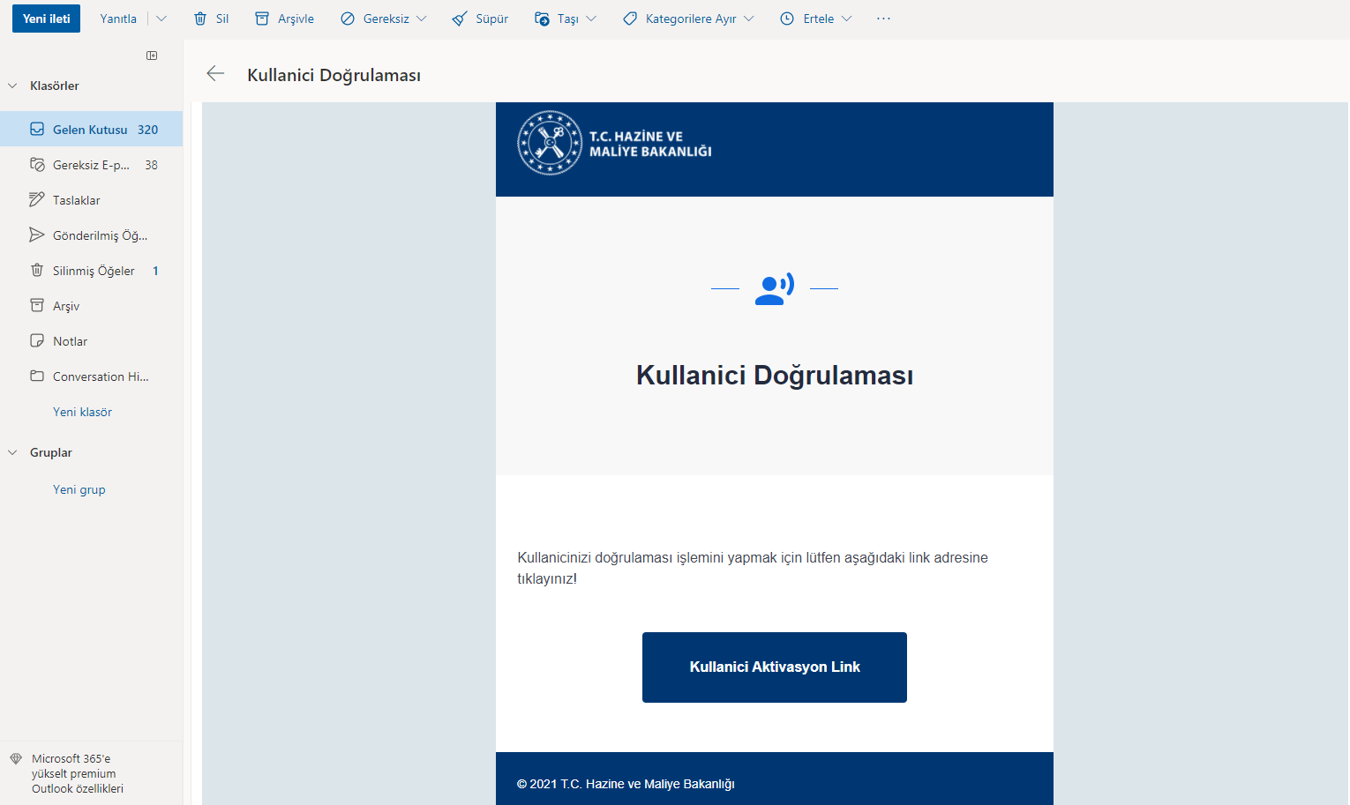

Slide 7
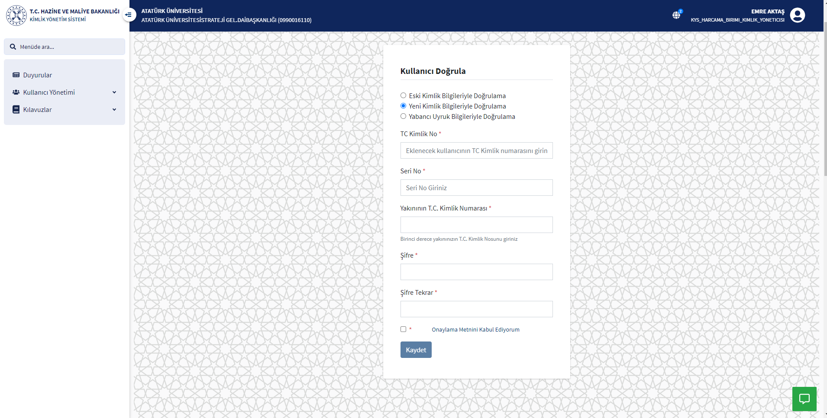
Kaydet butonuna bastıktan sonra, yetki verecek kişi kendi sistemine girecek ve Kullanıcı Yönetimi kısmında Tarafımdan Tanımlananlara basacak.

Slide 8
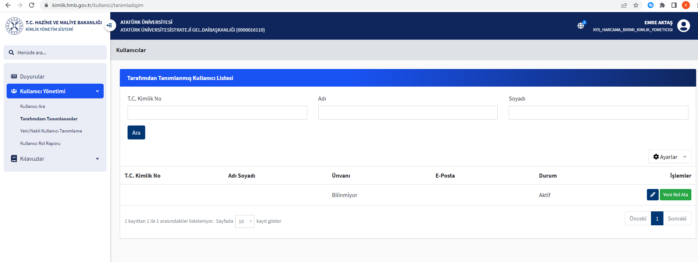
Tanımlanan kullanıcı, belirtmiş olduğu eposta adresine gelen eposta ile onaylama yaptıktan sonra, Harcama Yetkilisi tekrar KYS sistemine girecek, Kullanıcı Yönetimi, Tarafımdan Tanımlananlar kısmına gelerek tanımladığı kullanıcıyı seçecek. Yeşil renkli Yeni rol ata kısmına basacak.

Slide 9
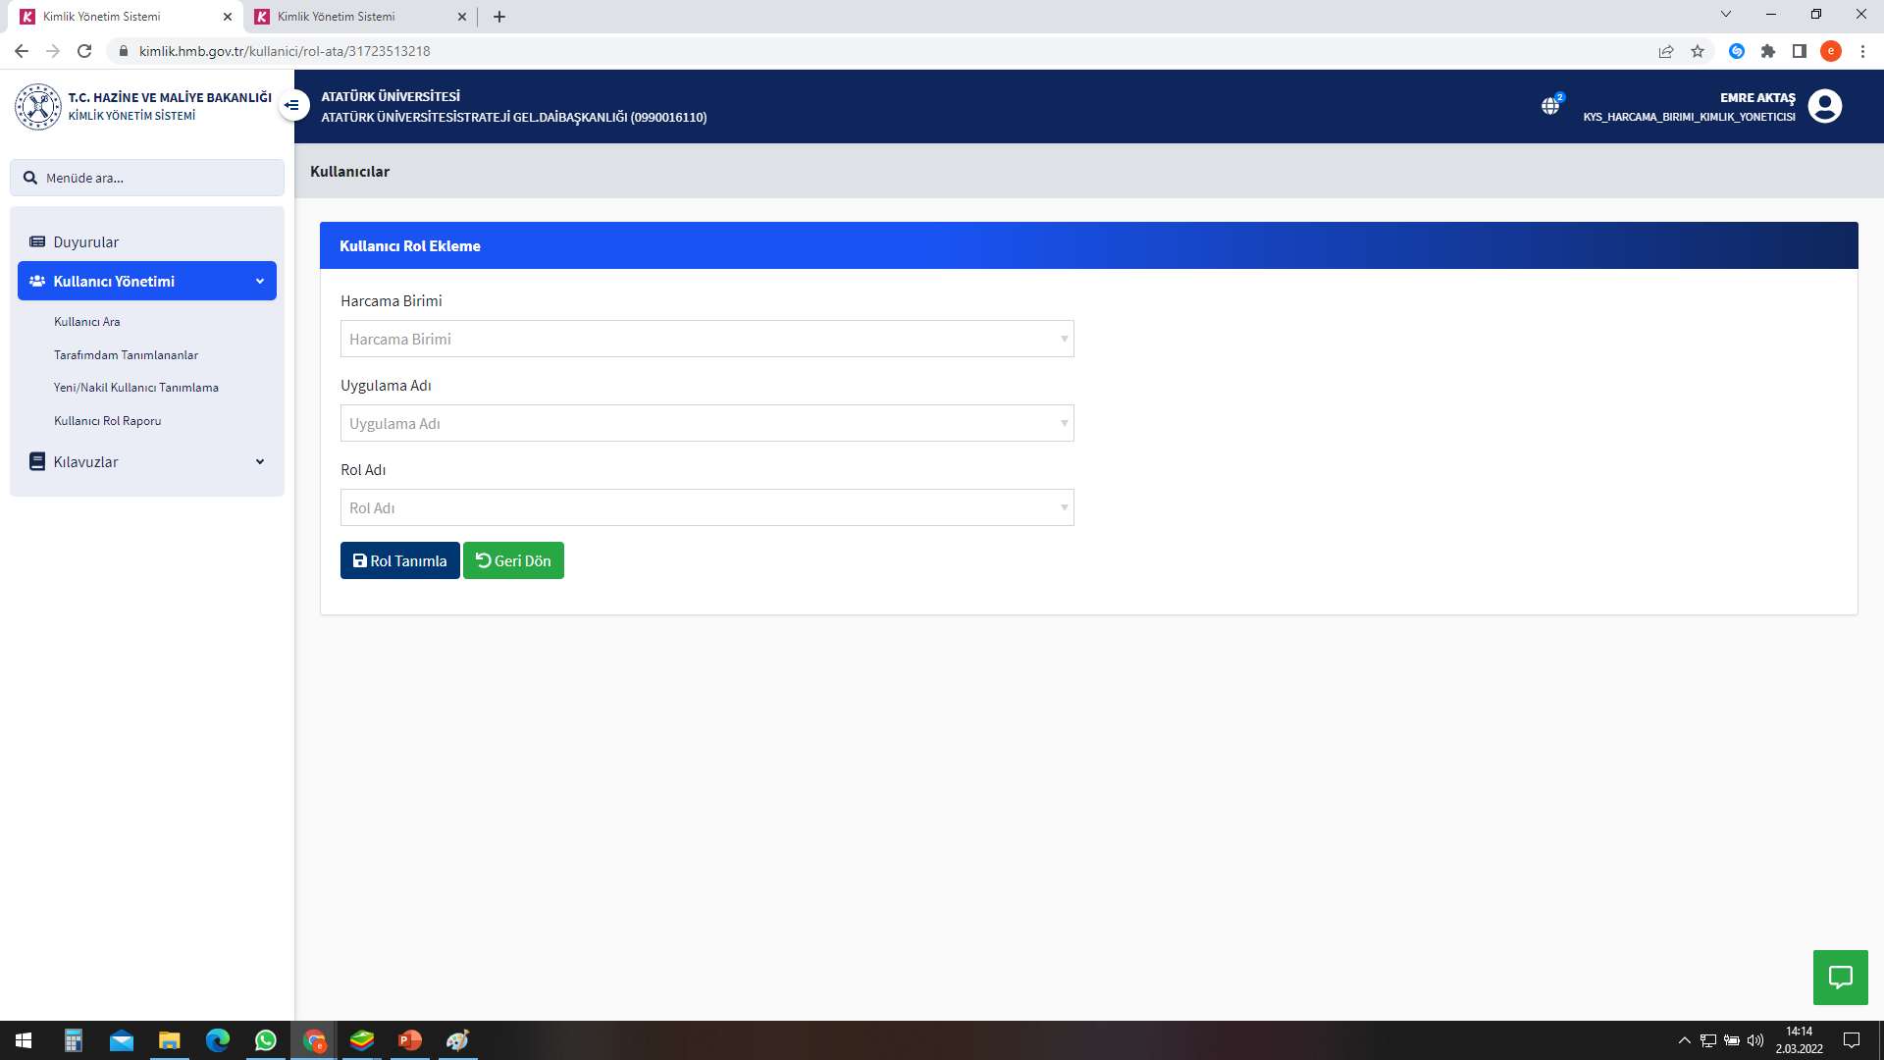
Harcama birimi, bulundukları birim olarak seçim yapılacak.
Uygulama Adı: MYSV2
ROL: Proje yürütücüleri için : Harcama Yetkilisi
Onun dışındakiler için: Gerçekleştirme Görevlisi
Seçilerek Rol Tanımla butonuna basılır.

Slide 10
!!!ÖNEMLİ!!!
Bir kişi KYS sistemine sadece tek bir kişi tarafından eklenebilir yada rol ataması yapılabilir. Eklemeye çalıştığınız personel daha önce başkası tarafından sisteme tanımlandıysa yetki tanımlaması için veya sistemden silinmesi için tanımlama yapan kişiye ulaşılması gerekmektedir. Aksi takdirde kişiye yetki verilemez ve MYSV2 sayfasını açamaz.

